Slide 1
객체지향의 사실과 오해
7장. 함께 모으기

Slide 2
객체지향 설계의 3가지 관점
1.개념 관점
도메인 안에 존재하는 개념과 개념 사이의 관계
2.명세 관점
객체의 인터페이스
3.구현 관점
실제 작업을 수행하는 코드

Slide 3
객체지향 설계의 3가지 관점
개념 관점, 명세 관점,구현 관점
이 세가지 관점으로 동시에 바라보는 것
클래스는 개념, 인터페이스, 구현을 함께 드러내고, 이를 식별할 수 있도록 깔끔하게 분리해야 한다!

Slide 4
커피전문점으로 개념, 명세, 구현 관점에 대해 알아보자!

Slide 5

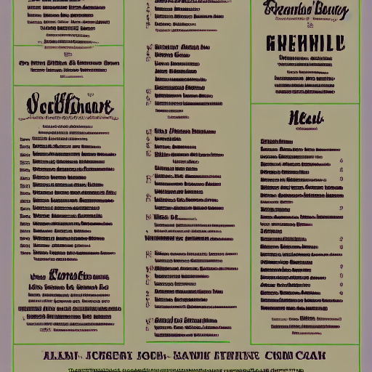


객체 찾기
메뉴판 객체와 메뉴 객체
손님 객체
바리스타 객체
커피 객체 아메리카노 카푸치노 카라멜 마끼아또 에스프레소

Slide 6
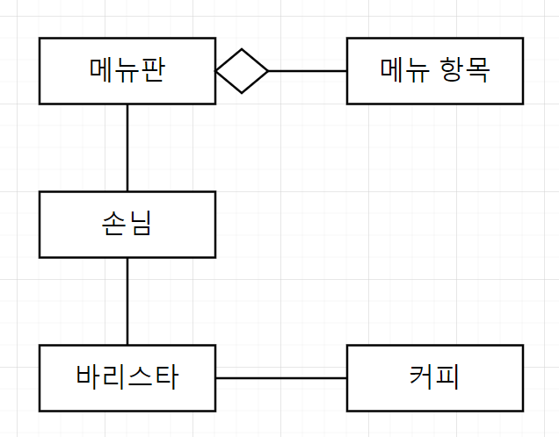
객체 간의 관계
메뉴판 객체와 메뉴 객체
손님 객체
바리스타 객체
커피 객체 아메리카노 카푸치노 카라멜 마끼아또 에스프레소

Slide 7
객체 간의 관계
커피 전문점 도메인

Slide 8
객체지향의 핵심은 훌륭한 객체를 설계하는 것이 아니라, 훌륭한 협력을 설계하는 것

Slide 9
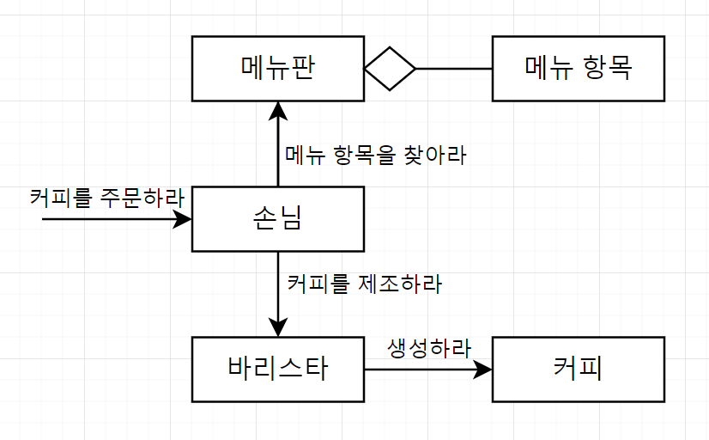
협력 찾기
메시지를 먼저 선택하고,
그 메시지를 처리할 객체를 선택하라

Slide 10
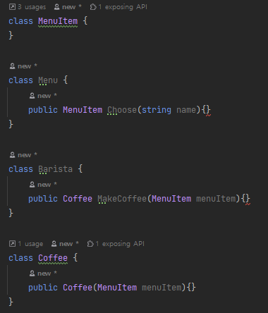
인터페이스 정리하기
객체를 협력이라는 문맥에서 떼어내어 수신 가능한 메시지만 추려내면 객체의 인터페이스가 된다.

Slide 11
구현하기
이제 메서드를 구현하자!
구현 도중 인터페이스가 변경될 수 있다.
코드를 통한 피드백 없이 깔끔한
설계를 얻을 수 없다.

Slide 12
개념 관점
도메인 안에 존재하는 개념과 개념 사이의 관계
소프트웨어 클래스와 도메인 클래스 사이의 간격이 좁을수록 이해하기 쉽다!
-> 커피 제조하는 과정을 바꾸려면 ‘Barista’클래스를 수정하면 된다.

Slide 13
명세 관점
클래스들이 협력할 수 있는 공용 인터페이스
인터페이스와 구현 분리하기
객체의 내부 속성에 대한 어떠한 힌트도 제공X
속성, 자료구조를 인터페이스 단계에서 생각하지 않기

Slide 14
구현 관점
원칙적으로 외부 객체에 영향을 미치지 않는 클래스 내부의 비밀

Slide 15
정리 도메인 모델을 따르고 인터페이스와 구현을 분리하라

